Slide 1
Programação I (Aula 3)
Prof. André Luiz Braga
M.Sc - COPPE/UFRJ
D.Sc – IBM Silicon Valley Lab / COPPE / UFRJ
IBM Certified Sr. IT Architect / Open Group

Slide 2
Programação I - Aula 3
Arquivos
Arquivos de Texto
Escrita de Arquivos Texto
Orientação Objeto em JAVA - Herança
Exemplos
Exercícios

Slide 3
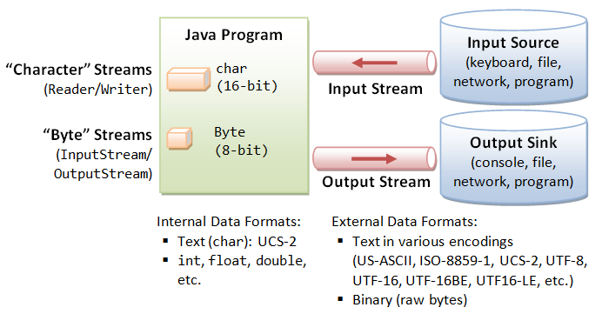
Programação I – Arquivos Categorias de entrada e saída (Read/Writer e Streams)

Slide 4
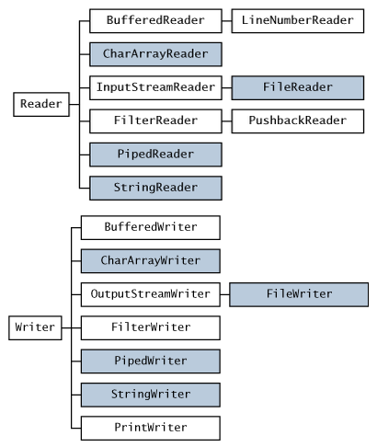
Programação I – Arquivos Categorias de entrada e saída (Reader / Writer)

Slide 5
Programação I – Arquivos - Saída (Writer)

Slide 6
Programação I – Arquivos – Escrita
DECLARAÇÃO:
// 1 - Criar objeto de “Writer”
FileWriter <varW> = new FileWriter(<Arquivo>,<append>);
// 2 - String de conteúdo pra escrever
String <varString> = <Conteudo da String>;
// 3 - Escfever no arquivo
<varW>.write(<varString>);
// 4 – Fechar o arquivo
<varW>.close();

Slide 7
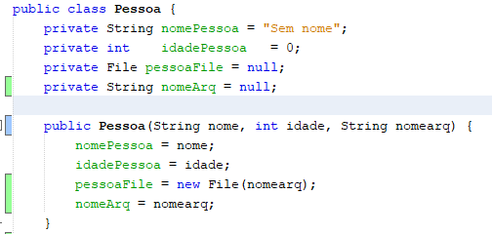
Programação I – Arquivos – Escrita – Exemplo 1

Slide 8
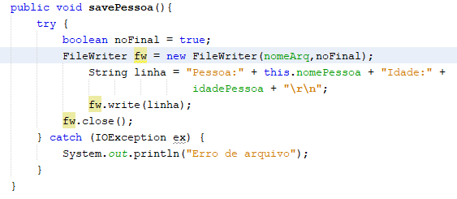
Programação I – Arquivos – Escrita – Exemplo 1

Slide 9
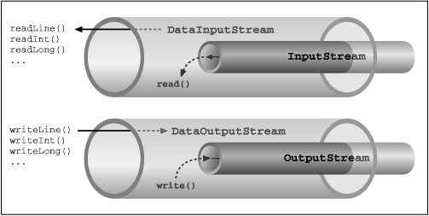
Programação I – Arquivos Entrada e saída (“Encaixe”)

Slide 10
Programação I – Arquivos – Escrita - Buffer
DECLARAÇÃO:
// 1 - Criar objeto de “Writer”
FileWriter <varW> = new FileWriter(<Arquivo>,<append>);
// 1.1 – Encaixar um “Buffer”
BufferedWriter <varBuffer> = new BufferedWriter(<varW>);
// 2 - String de conteúdo pra escrever
String <varString> = <Conteudo da String>;
// 3 - Escfever no arquivo
<varBuffer>.write(<varString>);
// 4 – Fechar o arquivo
<varBuffer>.close();

Slide 11
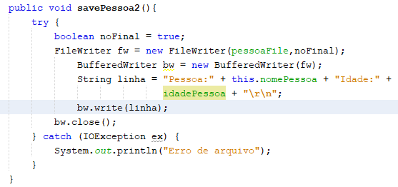
Programação I – Arquivos – Escrita – Exemplo 1.1

Slide 12
Programação I – Arquivos – Escrita – Buffer - File
// 0 – Criar objeto de manutenção de arquivo File
<variável File> = new File(<nome do arquivo>);
<variável File>. <Métodos de manutenção . . .>;
// 1 - Criar objeto de “Writer”
FileWriter <varW> = new FileWriter(<variável File>,<append>);
// 1.1 – Encaixar um “Buffer”
BufferedWriter <varBuffer> = new BufferedWriter(<varW>);
// 2 - String de conteúdo pra escrever
String <varString> = <Conteudo da String>;
// 3 - Escfever no arquivo
<varBuffer>.write(<varString>);
// 4 – Fechar o arquivo
<varBuffer>.close();

Slide 13
Programação I – Arquivos – Escrita – Exemplo 1.2

Slide 14
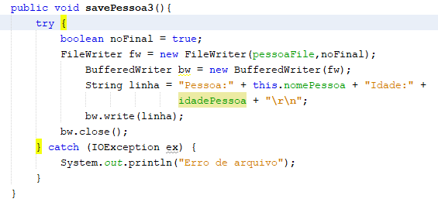
Programação I – Arquivos – Escrita – Exemplo 1.2

Slide 15
Programação I – Arquivos – Exercicios
Exercicio 1 – Faça um programa que leia os dados do nome e idade do objeto pessoa, crie objetos pessoa e vá salvando em um arquivo.
Exercício 2 – Acrescente um Array de objetos pessoa ao exercício anterior e vá colocando os objetos no array e depois percorra um por um salvando num arquivo

Slide 16
Programação I – Orientação Objeto(JAVA) Herança ()
Características:
Classe Filho “Reutiliza”classe pai
Acrescenta atributos e/ou métodos e/ou altera métodos
Declaração:
public class <Filha> extends <Pai> { … }
Estrutura Interna
Atributos ➔ Não podem ser “Rescritos”
Métodos
Sobrecarga(Argumentos diferentes)
Sobrescrita ➔ Mesmo método, outro código
Modificadores de Acesso (Para Variáveis ou Métodos)
Privados (private) – Nem a mãe pode ver
Públicos (public) – Casa da Mãe Joana
Protegidos (protected) – Somente fihas
Notes:
Classes x Objetos x Interfaces
Exemplos de Classes com diferentes modificadores
Exemplos de métodos com e sem retorno
Getters and Setters
Patterns: Singletons
Construtores

Slide 17
Programação I – Herança – Exemplo 1
Notes:
Classes x Objetos x Interfaces
Exemplos de Classes com diferentes modificadores
Exemplos de métodos com e sem retorno
Getters and Setters
Patterns: Singletons
Construtores

Slide 18
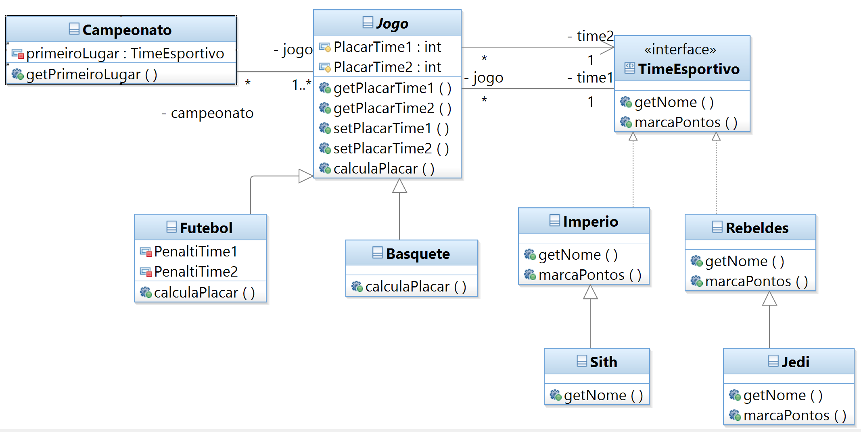
Revisão – JAVA: Herança (Diagrama UML)
Notes:
Classes x Objetos x Interfaces
Exemplos de Classes com diferentes modificadores
Exemplos de métodos com e sem retorno
Getters and Setters
Patterns: Singletons
Construtores

